Slide 1
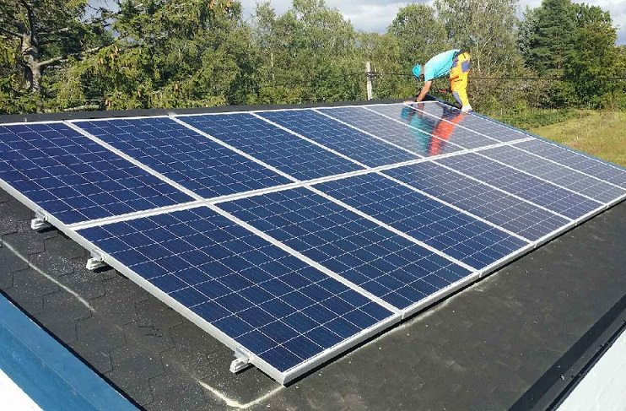
Solceller for beboere i borettslag og sameie
Informasjon fra Fredrikstad EnergiSalg AS

Slide 2
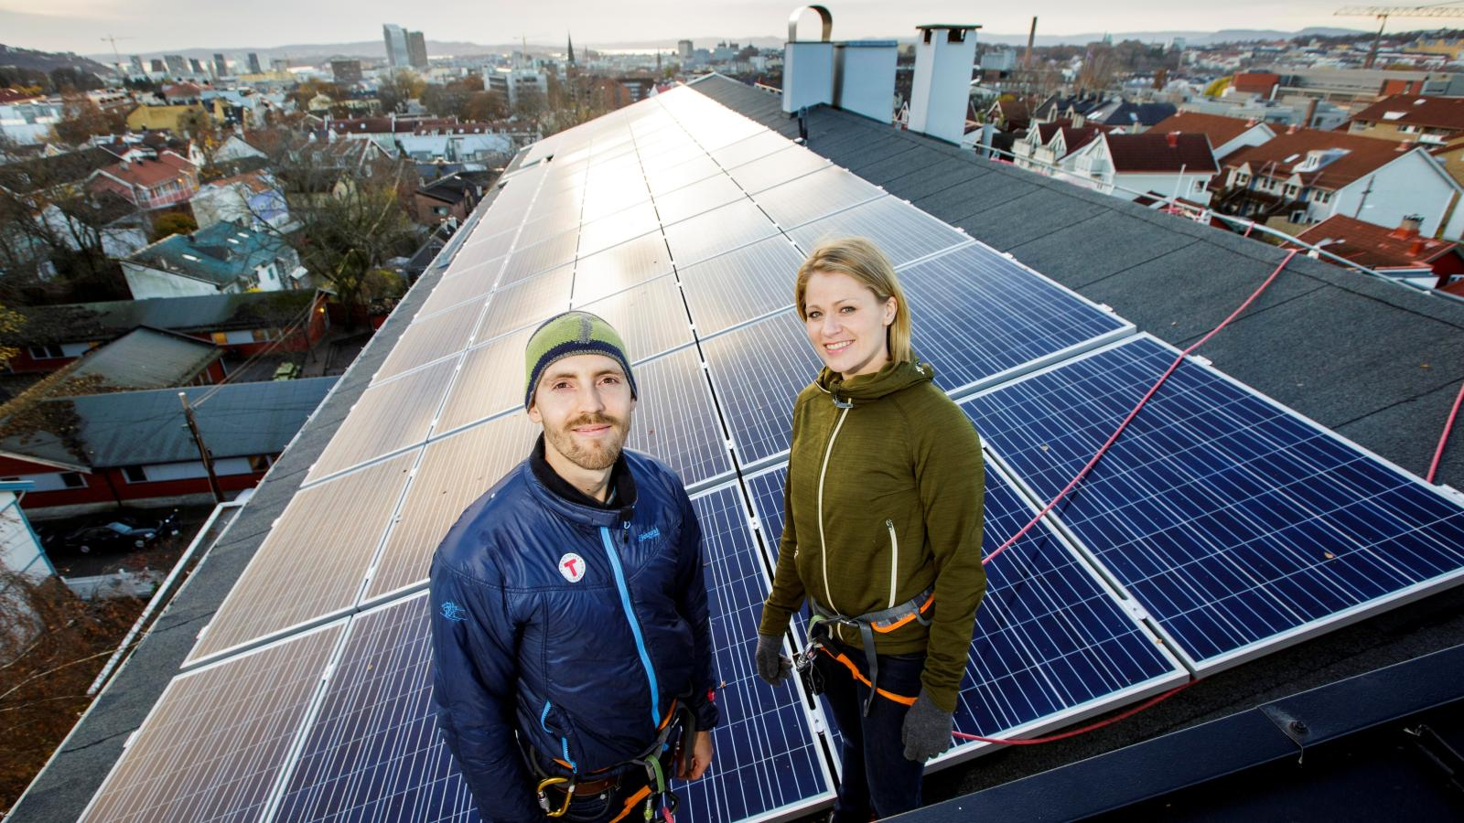
Solceller i borettslag/sameie
Langgata 47 ble i 2015 det første borettslaget i Oslo som har satset på solceller. Strømmen brukes til heis, ventilasjon, fellesvaskeri og lys.
- 69 stk paneler, 15 000 kWh
Notes:
Langgata 47 er det første borettslaget i Oslo der beboerne har satset på solcelleanlegg. Anlegget kostet 350.000 kroner --
men 40 prosent av kostnadene dekkes gjennom Oslo kommunes klima- og energifond.
De prognoserer produksjon på 15.000 kWh pr år - 19 år (210.000 / 0,75/ 15.000) (350.000/ 0,75/ 15.000)=31 år
Solstrømmen går til fellesanlegg – ventilasjon, heis, fellesvaskeri og felleslys

Slide 3
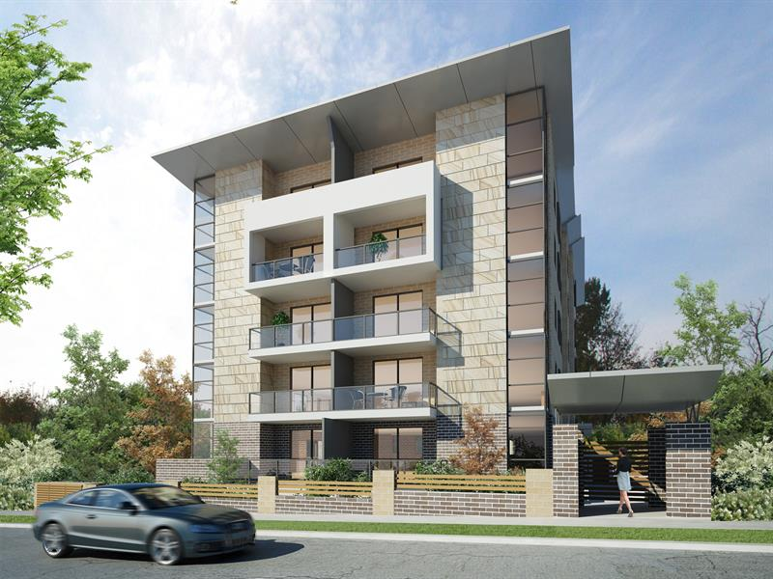
Individuelle solcelleanlegg i sameie
Det er mulig å investere i solcelleanlegg i borettslag/sameie, selv om ikke alle beboere ønsker å være med på ordningen. Beboere som ønsker å bli grønne kan gå sammen om felles innkjøp og montering. Du betaler for din del av solcelleanlegget og du eier din del av solcelleanlegget. Dine paneler produserer strøm til din egen leilighet . Hver beboer kan velge hvor mange paneler de ønsker å eie.
Priseksempel for 16 leiligheter (8 paneler pr. leilighet – totalt 128 stk)
Totalkostnad: 516.242,- inkl. mva.
Fakturapris pr. leilighet: kr. 32.265,-
Støtte fra Enova: kr. -11.292,-
Netto kostnad pr. leilighet: kr. 20.973,-
Slik gjør dere:
Sørg for et vedtak i borrettslaget/sameiet om at solcelleanlegg på taket er ønsket.
Etabler en innkjøpsgruppe. Alle interesserte signerer en felles avtale om å kjøpe inn sammen og dele kostandene.
Kontakt Fredrikstad EnergiSalg og be om tilbud på solcelleanlegg.
Solcellespesialisten monterer og fakturerer beboerne. Hver beboer får faktura på sin andel av anlegget.
Hver beboer søker Enova-støtte til sitt anlegg.
Notes:
Dette er et priseksempel for et borettslag som har 16 leiligheter. Alle beboere er med på å spleise på et stort anlegg på 128 paneler (34,5 kWp). Hver beboer får sin andel paneler og sin strøm levert rett til sin leilighet. Det kables direkte til hver leilighet (i sikringsskapet).
Hver beboer får egen faktura på sin andel av anlegget og søker hver for seg om støtte fra Enova. Det kan regnes som 16 individuelle solcelleanlegg, men siden de monteres samtidig og sammen, vil alle spare store kostnader til montasje. Alle beboere må ikke nødvendigvis være med.

Slide 4
Hva kan du spare?
Forutsetninger
Leilighet som bruker 6 000 kWh/år
Egenproduksjon ca. 2050 kWh/år
Bolig oppvarmet primært med strøm
Årlig besparelse
Kr. 1450,- ved kraftpris på kr. 0,75/kWh
Kr. 2050,- ved kraftpris på kr. 1,-/kWh
Notes:
En beboer i det nevnte borettslaget bruker ca. 6000 kWh i strøm, og vil med et 2,1 kW solcelleanlegg produsere rundt 2000 kWh i året. Mesteparten av produksjonen skjer i perioden mai til august, mens mesteparten av forbruket er i vintermånedene. Vi sier at produksjon og forbruk er i «motfas». Solcelleanlegget bør ikke være større enn at man får bruk opp mesteparten av strømmen selv. Det gir best totaløkonomi. Et slik anlegg vil betale seg ila 10-15 år avhengig av strømpris.

Slide 5
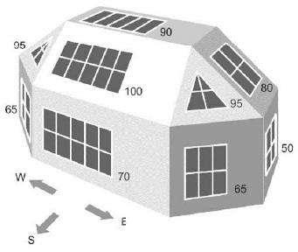
Takvinkler og takretning
Den optimale plasseringen av solcellepaneler er direkte mot syd og med 40 graders vinkel.
Notes:
Som en tommelfingerregel sier vi 1000kWh pr. 1 kWp på østlandet- Den mest effektive installasjonsretningen er rett sydvendt med en helning på ca. 30-40 grader, litt avhengig av hvor i landet du bor. Forskjellen mellom en 100% optimal og en nesten optimal vinkel er ikke veldig stor. Standard takvinkel fungerer fint. Samme med øst/vest.

Slide 6
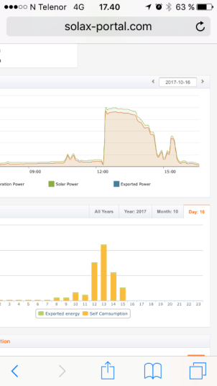
Skygge
Unngå for all del skygge på solcellepanelene. Panelene er seriekoblet, og dersom ett panel i en serie får skygge, vil ingen paneler produsere strøm.
Det er ikke behov for å rengjøre panelene eller børste snø av dem. Snøen glir av så fort temperaturen tillater det.
Notes:
Skygge er vår verste fiende. Litt skygge stopper all produksjon.

Slide 7
Argumenter for solceller
Bidrar til et bedre miljø og et mer bærekraftig samfunn
Bedre kontroll på ditt energiforbruk
Reduserer din egen eksponering mot fremtidige strømprisøkninger
Langsiktig investering som krever minimalt med vedlikehold.
Notes:
De som selger solceller og solcelle entusiastene – bruker blant annet disse argumentene:
Bidrar til et bedre miljø og et mer bærekraftig samfunn
Bedre kontroll på ditt energiforbruk når du aktivt følger med på din egen produksjon og forbruk
Reduserer din egen eksponering mot fremtidige strømprisøkninger når du kan erstatte deler av forbruket med egenprodusert strøm
Tilbakebetalingstiden er avhengig av flere faktorer som produksjonsvolum, muligheter til å få investeringsstøtte, strømprisutviklingen og hvorvidt du velger å selge overskuddsproduksjonen eller ikke.
Klarer du å bruke hele produksjonen selv vil det vær mest økonomisk.
Men hvis man kun ser på det økonomiske aspektet så er kanskje ikke solceller den mest fornuftige innvesteringen du kan gjøre.

Slide 8
Hva innebærer det å være Plusskunde?
Egenproduksjon av strøm
Normalt årsforbruk må være større enn produksjonen
Egenprodusert strøm som ikke benyttes skal mates inn på strømnettet
Én eller to målere som registrerer både uttak og innmating
Sluttbruker får kompensasjon(spotpris) fra netteier
Bør bruke den egenprodusert strømmen selv

Slide 9
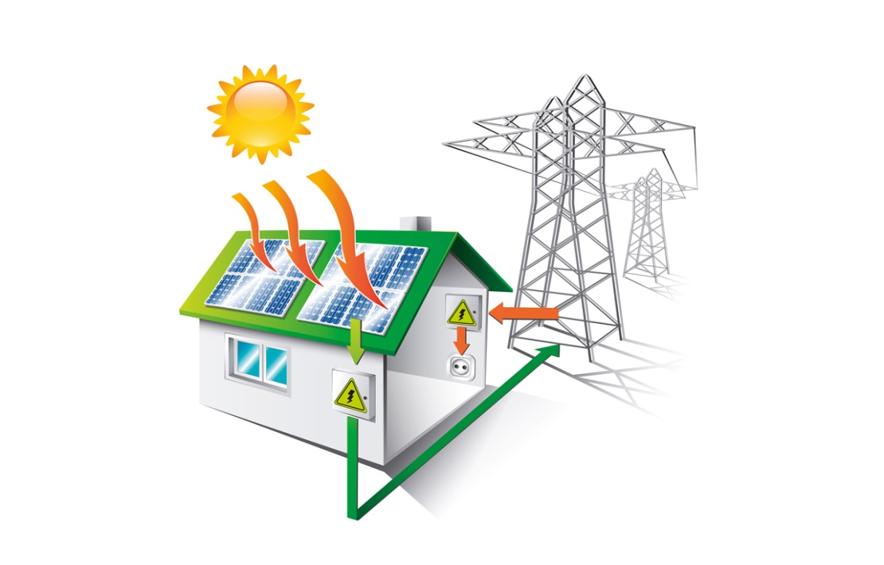
Ansvar for de som blir med på å anlegge solcelleanlegg :
Før det kan anlegge solcelleanlegg på taket må det beregnes hvor mye last taket tåler.
Solcelle anlegget må forankres i gatesten som legges på taket .
Hvis taket må repareres eller legges om må solcelle anlegget demonteres og monteres på nytt for eier av solcelleanlegget regning og risiko.
Det gis 25 års garanti på anlegget.

Slide 10
Kjøp eller finansiering – valget er ditt
Direkte kjøp solcelleanlegg
Pris solcelleanlegg kr. 50.000
Enovastøtte - kr. 14.000
Kostpris kr. 36.000
Forutsetninger:
Bolig eller fritidsbolig i Fredrikstad, Hvaler, Sarpsborg eller Råde.
Takvinkel maks 35 grader og høyde til takfot maks 6 meter
Alle taktyper bortsett fra Decra
Kun til strømkunder hos FES

Slide 11
Kjøp eller finansiering – valget er ditt
Lånefinansiert solcelleanlegg
Kostpris kr. 36.000
Egenproduksjonen avhenger av solcelleanleggets plassering, takvinkel og himmelretning, samt boligens geografiske plassering.
Effektiv rente 11,2 %, 36.000,- o/10 år, kostnad: 22.644,- Totalt: 58.644,- Ekspress Bank.

Slide 12
Kostnad ved lånefinansiering
Lånekostnad
Kr. 500,-/mnd
Verdi egenproduksjon
Kr. 200,-/mnd
Kostnad
Kr. 300,-/mnd
Eff.rente 11,2 %, 36.000,- o/10 år, kostnad: 22.644,- Totalt: 58.644,- I sam­arbeid med Ekspress Bank.

